Slide 1



Apvārsnis Eiropa 5. klāstera
«Klimats, Enerģētika un Mobiliāte»
darba programma
un aktuālie konkursi!
1.1.1. specifiskā atbalsta mērķa "Palielināt Latvijas zinātnisko institūciju pētniecisko un inovatīvo kapacitāti un spēju piesaistīt ārējo finansējumu, ieguldot cilvēkresursos un infrastruktūrā" 1.1.1.5. pasākuma "Atbalsts starptautiskās sadarbības projektiem pētniecībā un inovācijās" 1.kārtas, projekta Nr.1.1.1.5/17/I/001 “Atbalsts starptautiskās sadarbības projektu izstrādei un īstenošanai” ietvaros
Notes:
LĀSMA

Slide 2
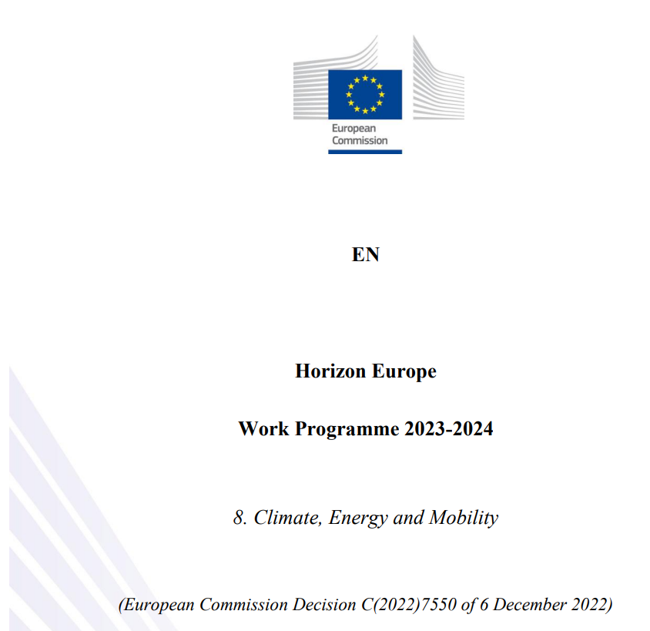
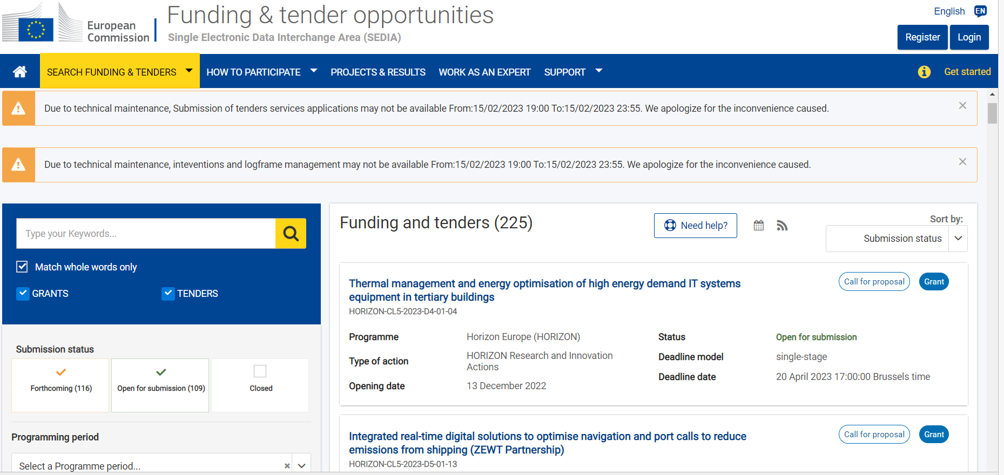
Apvārsnis Eiropa 5. klastera darba programma
Darba programma pieejama šeit
F&T portāls un aktuālie konkursi ir apskatāmi šeit
Notes:
LĀSMA

Slide 3
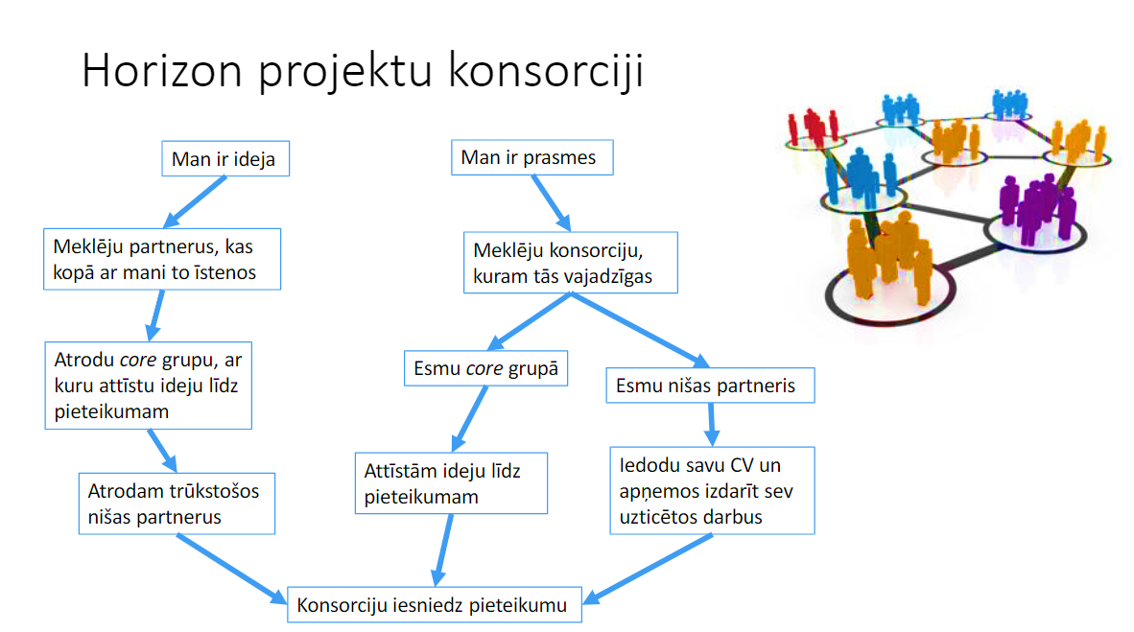
Notes:
LASMA

Slide 4
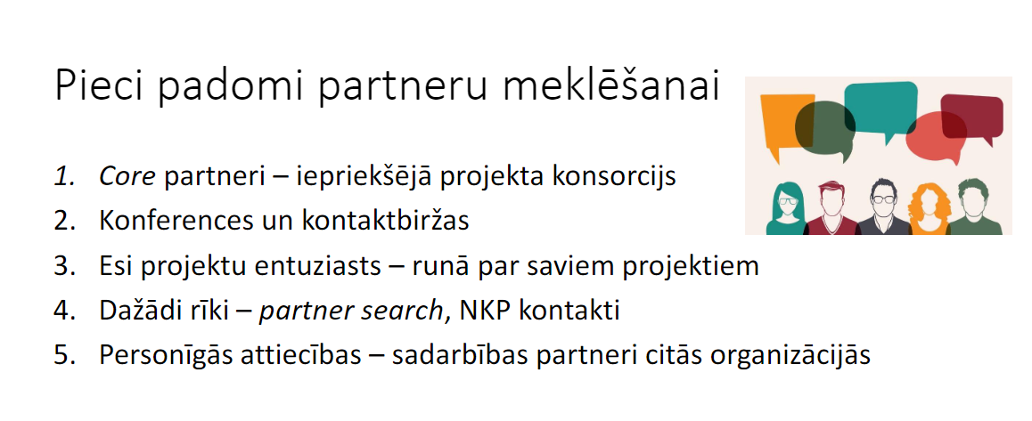
* Vairāk informācija apskatāma šeit
Notes:
LASMA

Slide 5
Projektu veidi
Veids | Aktivitāte | Lapaspušu limits | Finansējums
RIA (Research and Innovation Actions) | Activities to establish new knowledge or to explore the feasibility of a new or improved technology, product, process, service or solution. | 45 lpp. | Līdz 100%
IA (Innovation Actions) | Activities to produce plans and arrangements or designs for new, altered or improved products, processes or services. | 45 lpp. | *Līdz 70%
CSA (Coordination and Support Actions) | Activities that contribute to the objectives of Horizon Europe. This excludes R&I activities, except for ‘Widening participation and spreading excellence’. | 30 lpp. | Līdz 100%
* 70% finansējums tiek piešķirts peļņas organizācijā, savukārt bez- peļņas 100%
Notes:
AIGA

Slide 6
Līdzfinansējuma iespējas
2015. Gada 26.maija Ministra kabineta noteikumi Nr. 259 "Atbalsta piešķiršanas kārtība dalībai starptautsikās sadarbības programmās pētniecības un tehnoloģiju jomā"​
​
3.11 valsts atbalsts- atbalsts ar saimniecisko darbību saistītam projektam, kas atbilst Līguma par Eiropas Savienības darbību 107. Panta 1. punktā noteiktajam:​
​
3.5 ar saimniecisku darbību saistīts projekts- projekts, kas atbilst vienam vai vairākiem šādiem kritērijiem :​
3.5.1 projektu īsteno zinātniskā institūcija, kas neatbilst pētnieciskās organizācijas definīcijai; ​
3.5.2 projekta ietvaros īsteno darbības, kurām ir saimniecisks raksturs​
​
Atbalsta maksimālā intensitāte 80% , katram saņēmējam nepārsniedz:​
a) 50% rūpniecisko pētījumu gadījumā ​
b) 25% ekspermentālās izstrādes gadījumā ​
c) 50% tehniski ekonomiskās priekšizpētes gadījumā ​
​
+ 10% vidējiem uzņēmumiem​
+ 20% maziem uzņēmumiem​
+ 15% ja projekts paredz efektīvu sadarbību un/ vai rezultāti tiek izplatīti konferencēs un publikācijās​
​
Notes:
AIGA

Slide 7
Tehnoloģiju gatavības līmeņi (TLR)
TRL 1 – Izzināti dabas likumi
TRL 2 – Formulēta tehnoloģijas praktiskā lietojuma koncepcija
TRL 3 – Koncepcijas eksperimentālā pārbaude: uzsākta izpēte un izstrāde (analītiskie/laboratorijas pētījumi)
TRL 4 – Tehnoloģijas validācija laboratorijas vidē: veikta galveno tehnoloģisko komponentu integrācija
TRL 5 – Tehnoloģijas validācija mākslīgi radītā vidē: tehnoloģiskie komponenti ir integrēti ar samērā reāliem atbalsta elementiem
TRL 6 – Tehnoloģijas demonstrācijā mākslīgi radītā vidē: sistēmas modelis vai prototips ir pārbaudīts mākslīgi radītā vidē
TRL 7 – Sistēmas prototipa demonstrācija darbības vidē: sistēmas prototips, kas atbilst vai tikai minimāli atšķiras no plānotās sistēmas, ir pārbaudīts reālās darbības vidē
TRL 8 – Sistēma ir pabeigta un pārbaudīta: ir pierādīts, ka tehnoloģija darbojas tās galīgajā formā un plānotajos apstākļos (pēdējais tehnoloģijas attīstības līmenis)
TRL 9 – Sekmīga sistēmas ekspluatācija
Notes:
AIGA

Slide 8
Ieteikumi veiksmīgai dalībai
Pirms rakstīt pieteikumi rūpīgi iepazīties ar 5. klāstera darba programmu, lai izprastu interesējošā konkursa mērķus un vadlīnijas.
Rūpīgi izskatīt konkursa vērtēšanas kritērijus un iepazīties ar terminiem
Iepazīties ar Eiropas Savienības politiskajiem mērķiem un prioritātēm
Izveidojiet spēcīgu un daudznozaru konsorciju. Konsorcija sastāvā ir jābūt partneriem no dažādām valstīm, kas apvieno zināšanas pētniecībā, jāsniedz inovatīvas idejas globālo problēmu risināšanai
Izmantojiet partneru meklēšanas rīkus, lai atrastu īstos projekta partnerus
Izmantojiet CORDIS mājas lapu, lai gūtu ieskatu par ES finansētiem projektiem un partnerībām.
Strukturējiet savu pieteikumu, ieskicējiet metodoloģiju, kas palīdzēs Jums pierādīt savas idejas atbilstību konkursa mērķim.
Budžetam ir jāsakrīt ar slodzi visās darba paketēs, lai projekts būtu izpildāms laika un finanšu resursu ziņā
Izveidojiet laika grafiku visam pieteikuma rakstīšanas procesam
Izmantojiet EK izveidoto pamācību un piedāvātās projektu aizpildīšanas formas
Skaidri parādiet, ko jūsu projekts vēlas risināt, kāpēc tas būtu jārisina tagad, kā arī parādiet ilgtermiņa ietekmi ( uz vidi, sabiedrību, rūpniecību, tehnoloģijām un tirgu)
Notes:
AIGA
Pate
Projekta priekšlikuma iesniegšana pamatprogrammas "Apvārsnis Eiropa" ietvaros ir sarežģīts uzdevums, kas prasa rūpīgu plānošanu, precīzu budžeta plānošanu un netraucētu sadarbību ar partneriem. Mēs esam sagatavojuši dažus "Ko drīkst un ko nedrīkst", lai palīdzētu jums sagatavot kvalitatīvu priekšlikumuikt, ka pieteikumam ir jābūt savstrpēji vienotam un sinerģijā ar visām tā sadaļām

Slide 9

No kā izvairīties rakstot projekta pieteikumu
Bez steigas ! Veliet laiku, lai rūpīgi izskatītu konkursa nosacījumus un prasības
Nesasteidziet partneru meklēšanu! Ieteikums projekta partnerus meklēt labu laiku pirms konkursa atvēršanās
Neatstājiet pieteikuma rakstīšanu uz pēdējo brīdi, lai izvairītos no nevajadzīgām, tehniskām kļūdām
Nerakstiet nerealizējamus mērķus un pārāk ambiciozus rezultātus!
Neizplūstiet rakstot projekta pieteikumu. Pieteikumu rakstot esiet konkrēts un tiešs!
Projekta valodai ir jābūt viegli lasāmai un saprotamai, neizmantojiet nevajadzīgus iestarpinājumus un žargonus!
Neaizmirstiet par dzimuma vienlīdzības plāna iesniegšanu
Nepārsniedziet noteikto lapaspušu skaita limitu !
Neaizmirstiet skaidri parādīt saikni starp mērķiem, projekta aktivitātēm un sagaidāmajiem rezultātiem!
Nejauciet terminus rezultāti/ iznākums/ ietekme (results/ output/ impact)
Notes:
LASMA
Ja pietiekums ir gatavs, tad pirms iesniešanas

Slide 10
Darba programmas tematikas (2023-2024)
1
Klimata neitralitātes veicinošas aktivitātes
4
Efektīva, ilgtspējīga un iekļaujoša enerģijas izmantošana
2
Starpnozaru risinājumi klimata pārmaiņām
5
Tīri un konkurētspējīgi risinājumi visiem transporta veidiem
3
Ilgtspējīga, droša un konkurentspējiga energoapgāde
6
Droši, elastīgi transporta un viedās mobilitātes pakalpojumi
DUT “Driving Urban Transition to sustainable future” – pilsētvides transformācijas ilgtspējīgai nākotnei vadība
CETP “European Partnership for Clean Energy Transition” – enerģijas sistēmu transformācija un inovācija
Notes:
LASMA (pameklēt vai Latvija piedalās šajās partnerībās)

Slide 11
KONKURSI
Destination 1 – Climate sciences and responses for the transformation towards climate neutrality
18.04.2023.
(13 konkurss)
2024.
(7 konkursi)
Destination 2 – Cross-sectoral solutions for the climate transition
18.04.2023.
(8 konkurss)
18.04.2024.
(4 konkursi)
05.09.2024.
(7 konkursi)
Notes:
Lāsma
Tie kas aizveras aprīlī veras vaļā 7.12
Savukārt tie kas aizveras septembrī, tiem atvēšanās datums 7.05

Slide 12
Destination 3 – Sustainable, secure and competitive energy supply
05.09.2023.
(16 konkursi)
16.01.2024.
(17 konkursi)
05.09.2024.
(12 konkursi)
10.10.2023.
(6 konkursi)
Destination 4 – Efficient, sustainable and inclusive energy use
05.09.2023.
(5 konkurss)
18.04.2024.
(3 konkursi)
05.09.2024.
(5 konkursi)
Notes:
Lasma
Tie kas aizveras aprīlī veras vaļā 7.12
Savukārt tie kas aizveras septembrī, tiem atvēšanās datums 7.05

Slide 13
Destination 5 – Clean and competitive solutions for all transport modes
20.04.2023.
(19 konkursi)
18.04.2024.
(18 konkursi)
Destination 6 – Safe, Resilient Transport and Smart Mobility services for passengers and goods
05.09.2023.
(13 konkursi)
Notes:
Aiga
Tie kas aizveras aprīlī veras vaļā 7.12
Savukārt tie kas aizveras septembrī, tiem atvēšanās datums 7.05

Slide 14




Dzimumu vienlīdzības plāns, minimālās prasības (GEP)
Publisks dokuments
Paredzēti resursi
Datu ievākšana un uzraudzība
Apmācības un kapacitātes stiprināšana
Finansējums «Equality Officer» vai dzimuma līdztiesības komanda
Dzimuma datu ievākšana visās darbinieku kategorijās
Neobjektīvu dzimuma aizsprieduma novēršana
Informatīvie materiāli un apmācības vai darba grupas, kurās strādā specifiski ar dzimuma līdztiesības jautājumiem.
Publicēts organizācijas mājaslapā, kā arī plaši izplatīts organizācijas iekšienē
Jau esošiem darbiniekiem (akadēmiskam personālam, pārvaldības, cilvēkresursu)
Formāls dokuments, ko parakstījusi vadība
Ikgadējie ziņojumi par disbalansu darbinieku kategorijās un vadības pozīcijās
Notes:
Aiga
Gender Equality Plan (applicable from calls with deadlines in 2022 onwards)
Participants (as Beneficiaries and Affiliated Entities) that are public bodies, research organisations or higher education institutions* established in a Member State or Associated Country must have a gender equality plan in place, fulfilling mandatory process-related requirements
A self-declaration is requested at proposal stage (based on a self-declaration questionnaire in the Participant Register)
Included in the legal entity validation process

Slide 15

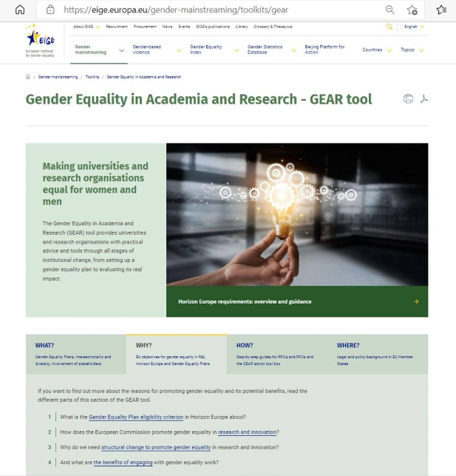
Atbilstības kritēriji
Horizon Europe applicants asked to self-declare that their organisation has a GEP that meets the criterion*
An equivalent strategic document may meet the GEP eligibility criterion
The GEP must be in place for signature of the Grant Agreement
The Grant Agreement commits beneficiaries to action, in line with their GEP
Eligibility compliance checks on beneficiaries during Horizon Europe
The Gender Equality Plan eligibility criterion in Horizon Europe: Who is concerned? How to comply with it?
GEAR tool
Horizon Europe Guidance on Gender Equality Plans
H2020 SwafS gender projects
Notes:
Aiga
* Declaration to be made by the LEAR in the Participant Register through the GEP questionnaire

Slide 16
5. klāstera sinerģijas
Horizon Europe Cluster 5
European Partnerships
European Missions
National/ regional activities
ETS Innovation Fund
On-going EU projects
Other topics from WP 2023-2024
International activities
EIT KICs
European Space Agency
Jābūt nodrošinātai sinerģijai ar citām Eiropas finansēšanas programmām (LIFE programme for environment & climate action, CINEA, )
Aptuveni ¼ no visiem konkursiem (~30% no kopējā budžeta) jābūt sinerģijā ar citām aktivitātēm
Veicināt Sustainable and Smart Mobility Strategy un Green Deal mērķus
Notes:
Aiga

Slide 17






Kur meklēt plašāku informāciju par IF?
Visi uzsaukumu dokumenti pieejami Funding and Tenders portālā ieskaitot:
Papildus informācija, plānotie pasākumi, vebināru ieraksti un video pieejami IF mājaslapā:
Guidance and calculation tools on GHG emissions and relevant costs
Frequently asked questions
https://europa.eu/!rx34Dt
https://europa.eu/!QB67by
Innovation Fund - YouTube
https://bit.ly/2WxK8w7
Notes:
Lasma
The Innovation Fund is one of the world’s largest funding programmes for the demonstration of innovative low-carbon technologies.
It is a key funding instrument for delivering the EU’s economy-wide commitments under the Paris Agreement and its objective to become climate-neutral by 2050.The Fund will be financed by revenues from the auctioning of allowances under the EU Emissions Trading System and may amount to about €10 billion, depending on the carbon price.
The Innovation Fund will:
help create the right financial incentives for projects to invest now in the next generation of technologies needed for the EU’s low-carbon transition
boost growth and competitiveness by empowering EU companies with a first-mover advantage to become global technology leaders
support innovative low-carbon technologies in all Member States in taking off and reaching the market.

Slide 18
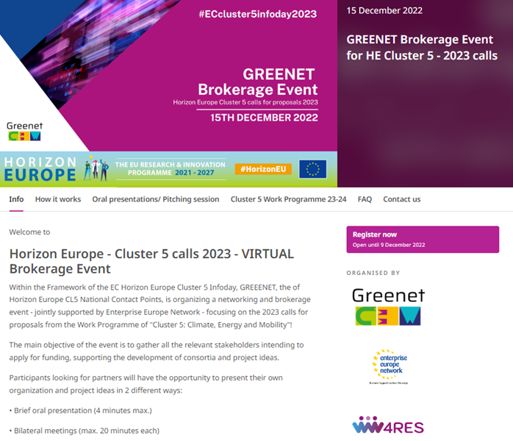

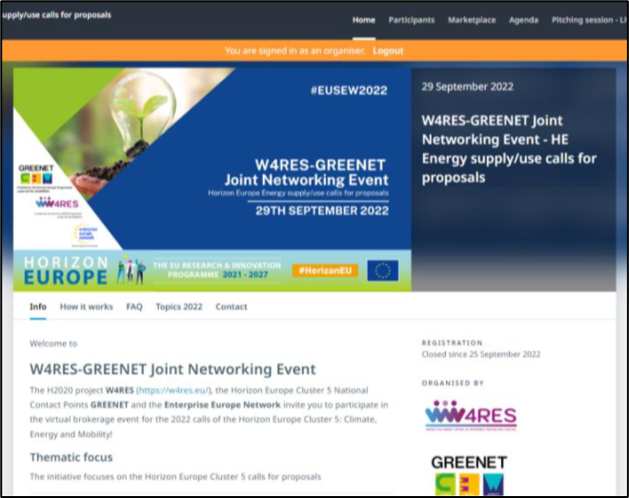
Greenet ir oficiālais Apvārsnis Eiropa 5. klāstera nacionālo kontaktpunktu tīkls!
Notes:
Lasma
Supporting the matchmaking among the CL5 applicants through tools and events, building on the measures developed by the previous NCPs’ networks.
Fostering collaboration between NCPs and EEN, sharing of information, signposting of activities and partner search opportunities and mutually supporting the organization of brokerage events.
Developing an improved, client-oriented and consistent NCP service, through the impact analysis of the partnering tools

Slide 19



Paldies!
Lāsma Brenča un Aiga Salmiņa
Latvijas Zinātnes padomes
Starptautiskās sadarbības programmu projektu departamenta
Apvārsnis Eiropa Nacionālā kontaktpunkta vecākā ekspertes
E-pasts: lasma.brenca@lzp.gov.lv
aiga.salmina@lzp.gov.lv
@apvarsnis
@Apvārsnis EU Latvijas Nacionālais kontaktpunkts - HE NCP LV
https://lzp.gov.lv/starptautiskas-sadarbibas-programmas/apvarsnis-eiropa/
Notes:
Lasma

